Slide 1
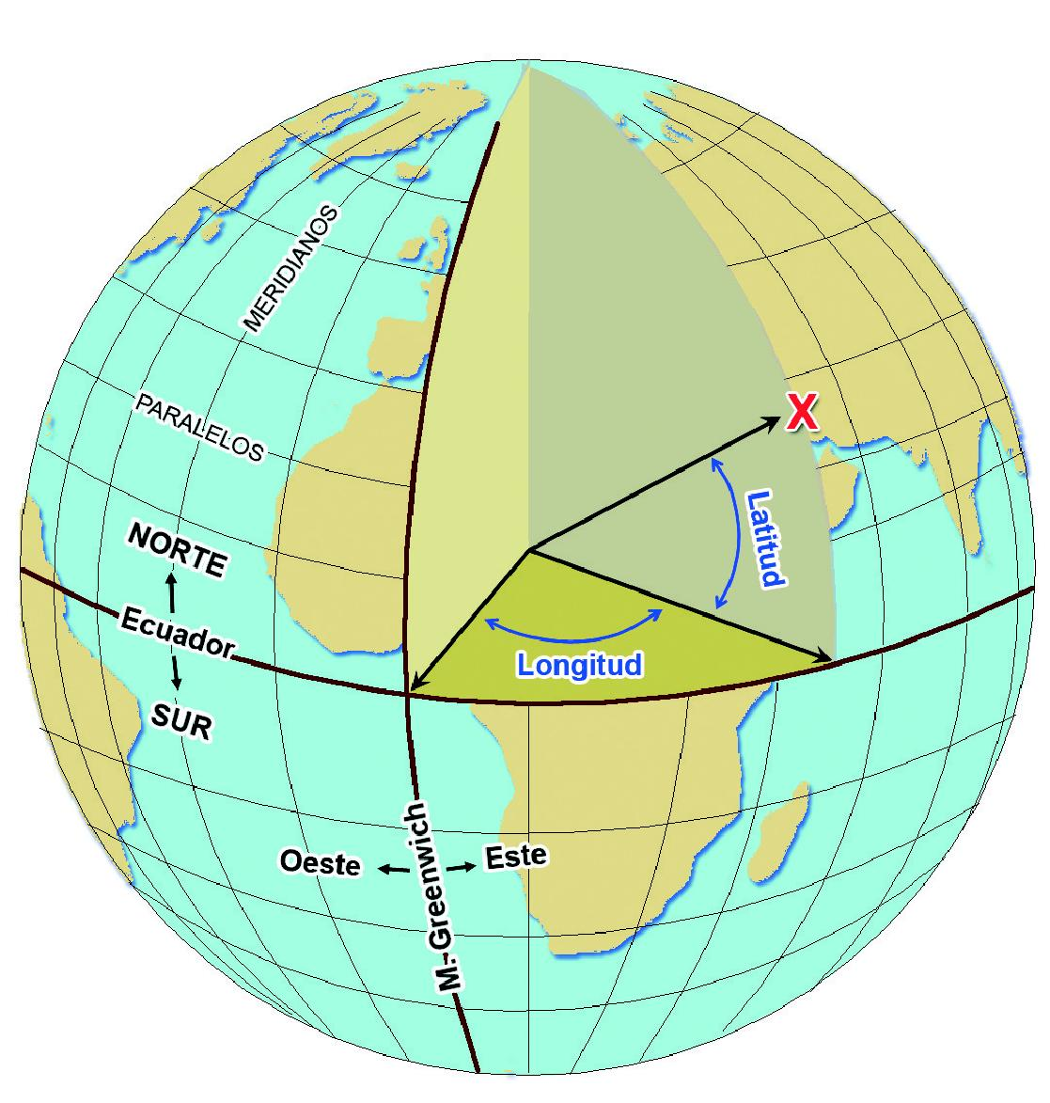
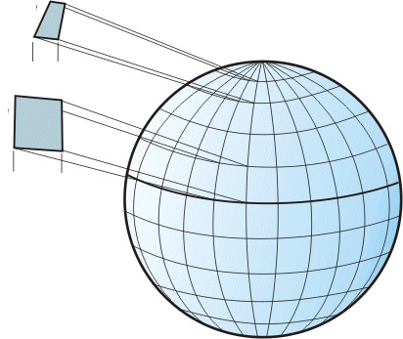
coordenadas geográficas

Slide 2
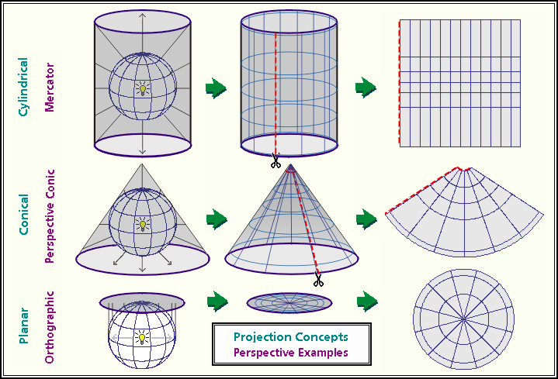
proyección..
cylindrica
conica
plana
(ortografica)

Slide 3
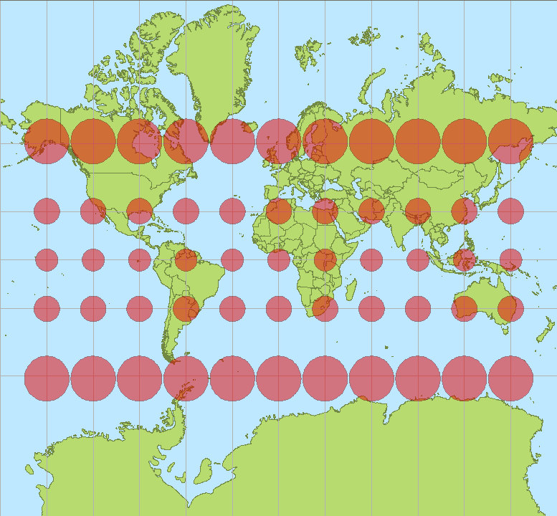
las áreas circulares miden todas igual !
PROYECCIÓN CILINDRICA o DE MERCATOR
correcta representación de las formas de las costas y sus direcciones
incorrecta representación de las superficies

Slide 4
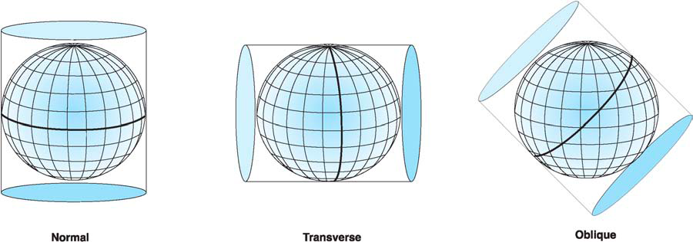
El sistema UTM
Consiste en 60 proyecciones cilindricas transversas separadas - una por cada 6° de longitud
Cada proyeccion esta dividida en 20 recuadros o “husos” distanciados 8° de latitud entre si (por ejemplo 32° - 40°N en el huso de Granada)
A cada huso se le da una cuadricula metrica
huso 30-S
40º N
32º N
6º
0º
meridiana de Greenwich
proyección cilindrica tranversa
Ventaja
Cuadricula métrica - fácil medir distancias o superficies
Desventaja – hay que especificar el Huso

Slide 5
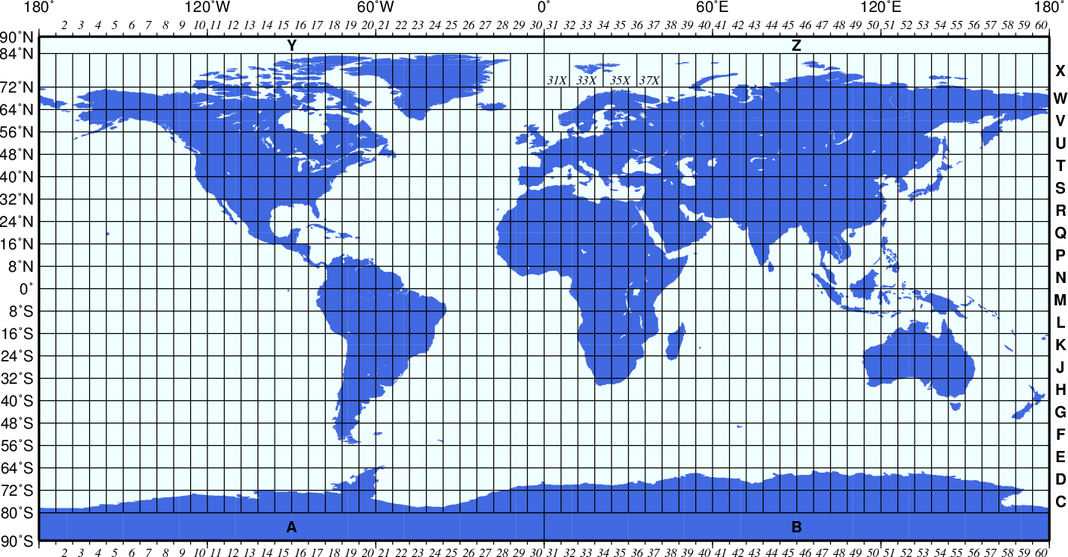
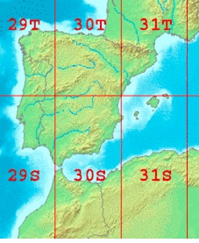
COORDENADAS UTM (Universal Transversal Mercator)
1200 “husos” que cada uno miden 6° x 8°
en el hemisferio N
se suma desde 0 km
30S
en el hemisferio sur se resta desde 10.000 km

Slide 6
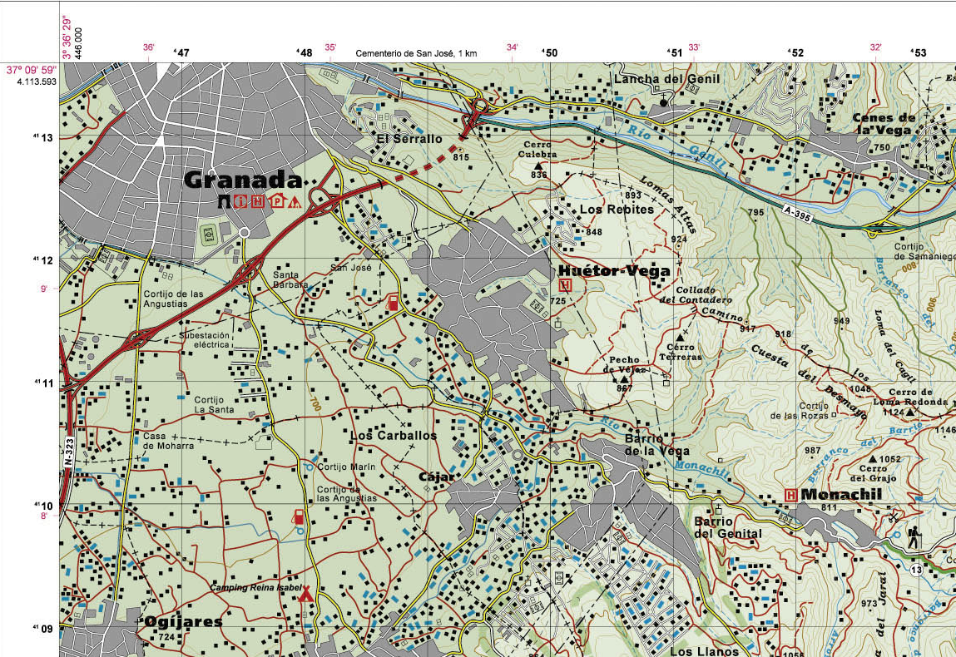
447.000 m
448.000 m
3°34’00’’ W
3°33’00’’ W
4.112.000
4.111.000
coordenadas geograficas y coordenadas UTM
37°08’00’’ N

Slide 7
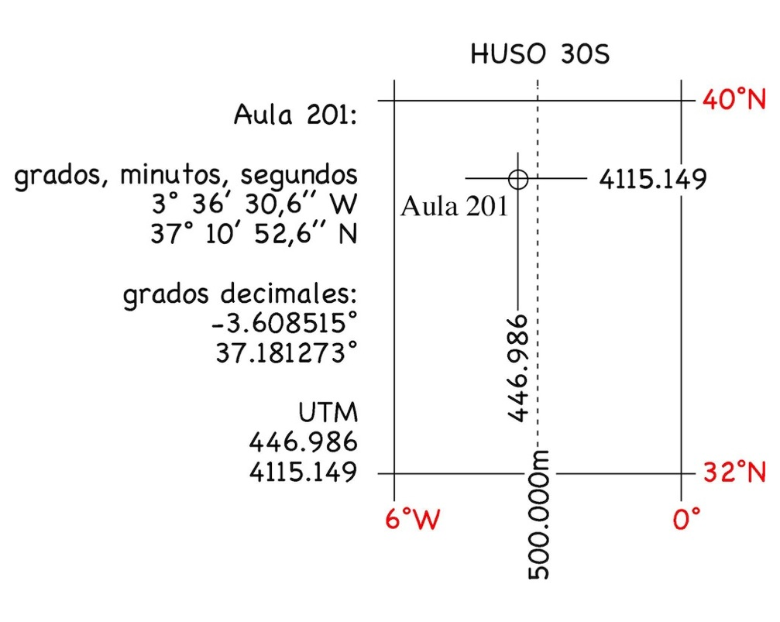
4.430.778 mN
mN
3.541.092 mN
centro del huso
216.576 mE
783.422 mE

Slide 8
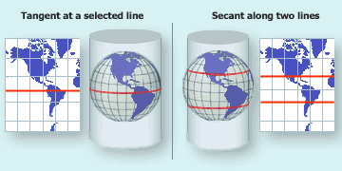
proyección cilindrica tangente o secante

Slide 9
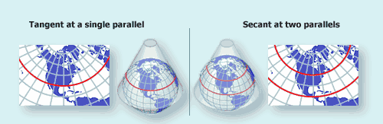
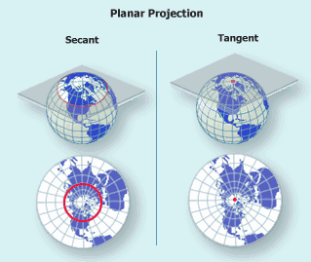
proyección conica tangente o secante
proyección ortográfica (plana) tangente o secante

Slide 10
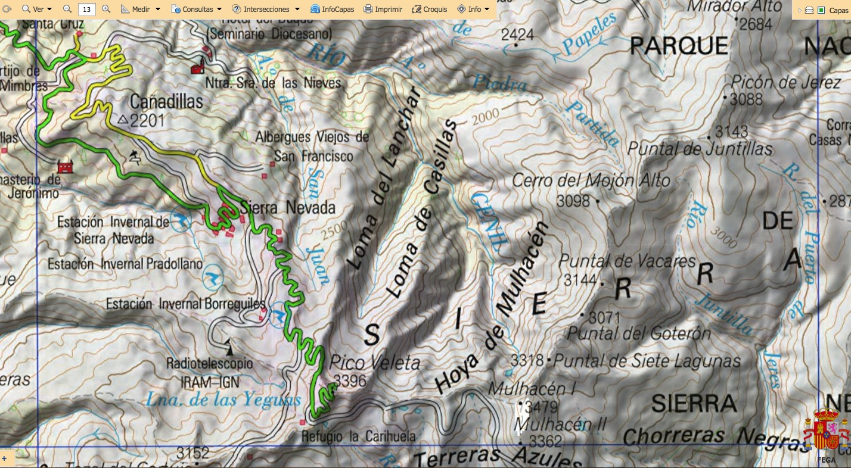
curvas de nivel topografico

Slide 11
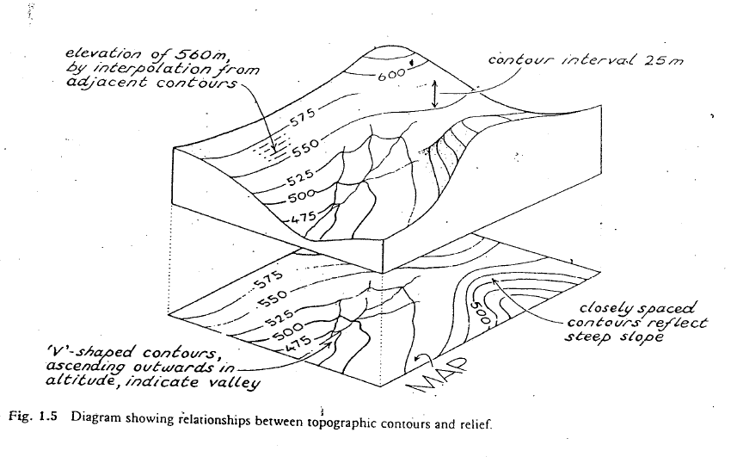

Slide 12
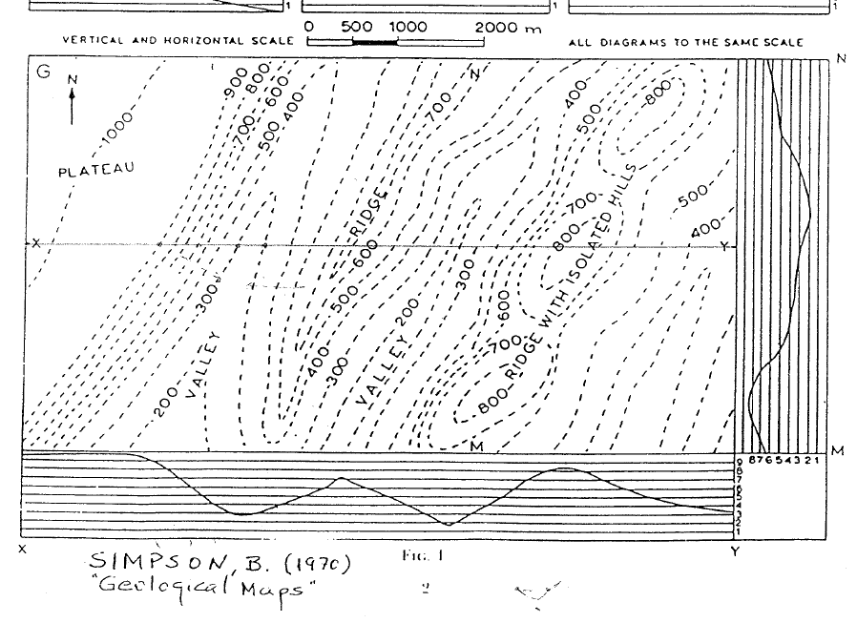

Slide 13
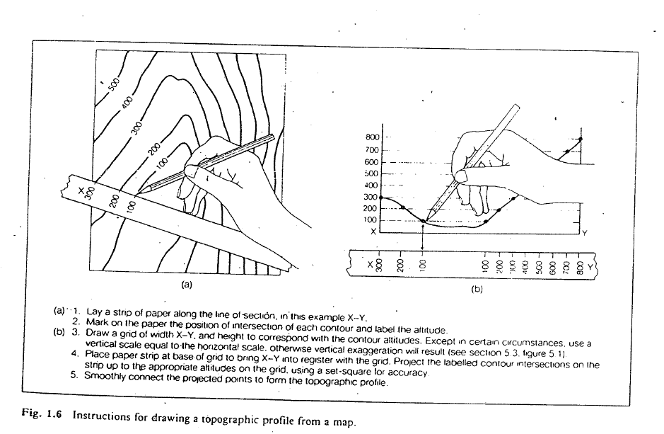

Slide 14
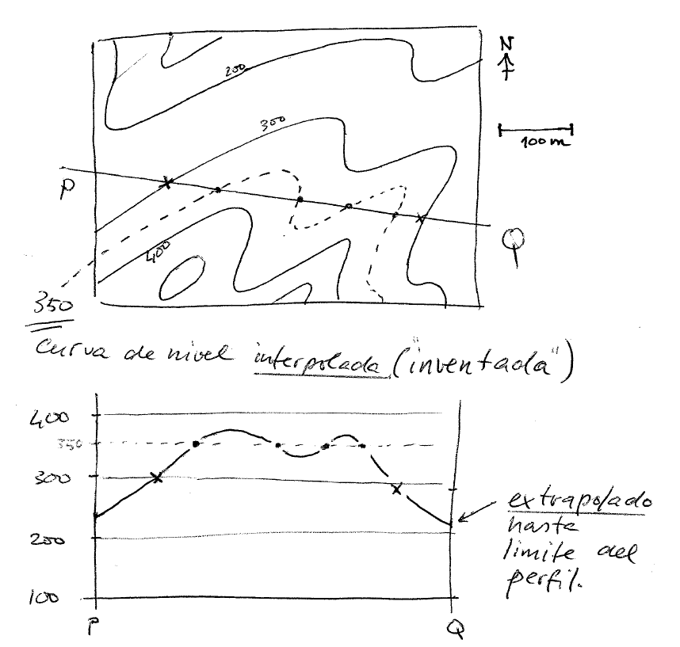

Slide 15
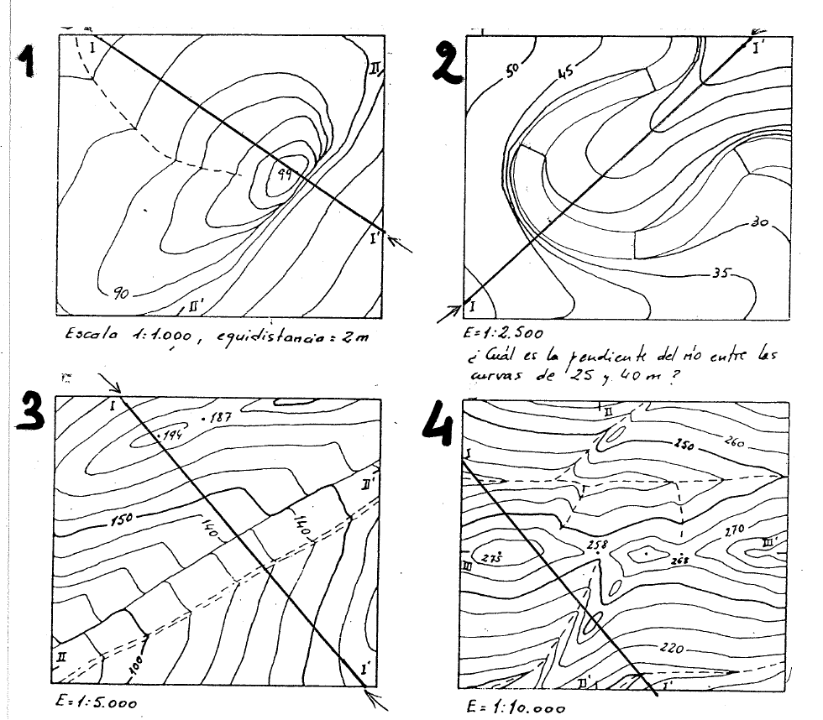
90-92-94-96
1 : 500
escala: 1 : 1.000
≈143
≈127
escala: 1 : 2.500

Slide 16
DIRECCION GEOGRAFICA DE LINEAS Y VECTORES (0 - 360°)
(RUMBO / AZIMUT)
EJEMPLOS:
Direción de la línea azul: N140
Direción de la línea verde: N75
Dirección de la flecha roja: 292
Dirección de la flecha naranja: 185
NORTE (0°)
Oeste (270°)
Este (90°)
Sur (180°)

Slide 17
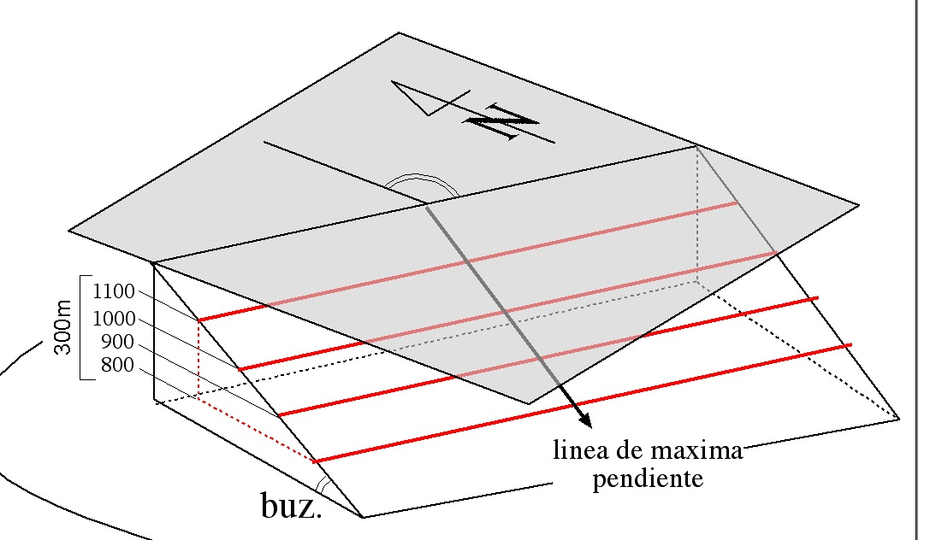
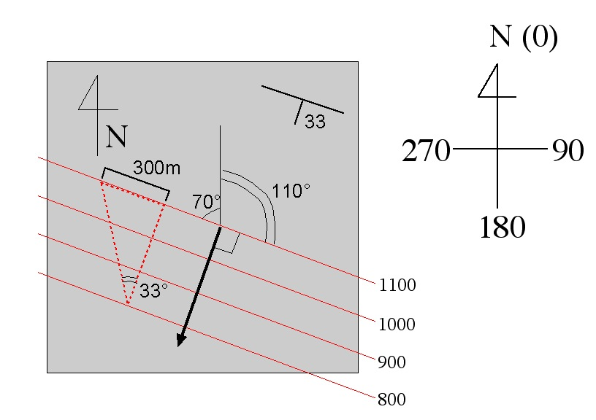
Dirección y Buzamiento de un plano
perspectiva del plano
lineas horizontales dentro del plano
simbolo de orientación para el plano dibujado sobre el mapa
vector de max. pendiente
33°
Dirección del plano: 110 (N110)
Buzamiento del plano: 33°
Dirección de la pendiente de plano: N200
200°
vector de maxima pendiente

